Slide 1
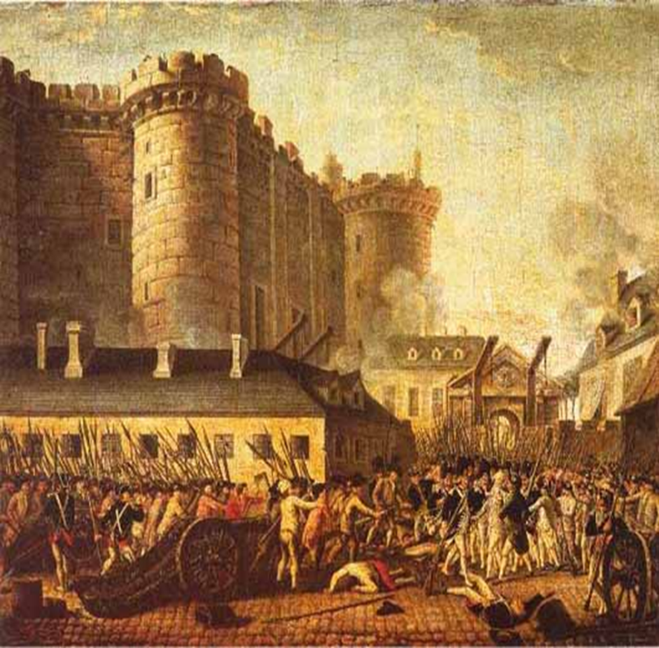
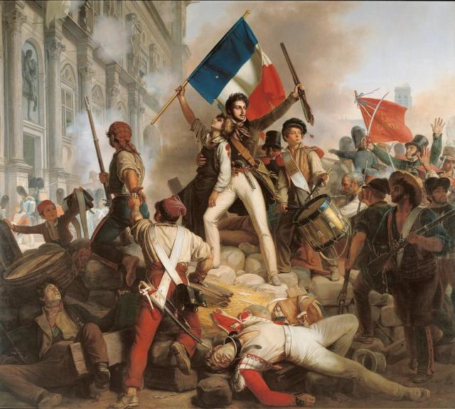
PHÒNG GIÁO DỤC VÀ ĐÀO TẠO QUẬN GÒ VẤP
VIDEO BÀI GIẢNG LỊCH SỬ 8
Chủ đề 1:THỜI KÌ XÁC LẬP CỦA CNTB (Từ giữa thế kỉ XVI đến nửa sau thế kỉ XIX
BÀI 2: CÁCH MẠNG TƯ SẢN PHÁP
CUỐI THẾ KỈ XVIII

Slide 2
BÀI 2: CÁCH MẠNG TƯ SẢN PHÁP CUỐI THẾ KỈ XVIII
I-NƯỚC PHÁP TRƯỚC CÁCH MẠNG
1. Tình hình kinh tế
2. Tình hình chính trị - xã hội
3. Đấu tranh trên mặt trận tư tưởng
II- CÁCH MẠNG BÙNG NỔ
1. Sự khủng hoảng của chế độ quân chủ chuyên chế.
2. Mở đầu thắng lợi của cách mạng
III. SỰ PHÁT TRIỂN CỦA CÁCH MẠNG
1. Chế độ quân chủ lập hiến ( từ ngày 14/7/1789 đến ngày 10/8/1792)
2. Bước đầu của nền cộng hòa (từ ngày 21 - 9 - 1792 đến ngày 2 - 6 - 1793)
3 Chuyên chính dân chủ cách mạng Gia-cô-banh (từ ngày 2-6-1793 đến ngày 27 – 7- 1794)
4. Ý nghĩa lịch sử của Cách mạng tư sản Pháp cuối thế kỉ XVIII

Slide 3
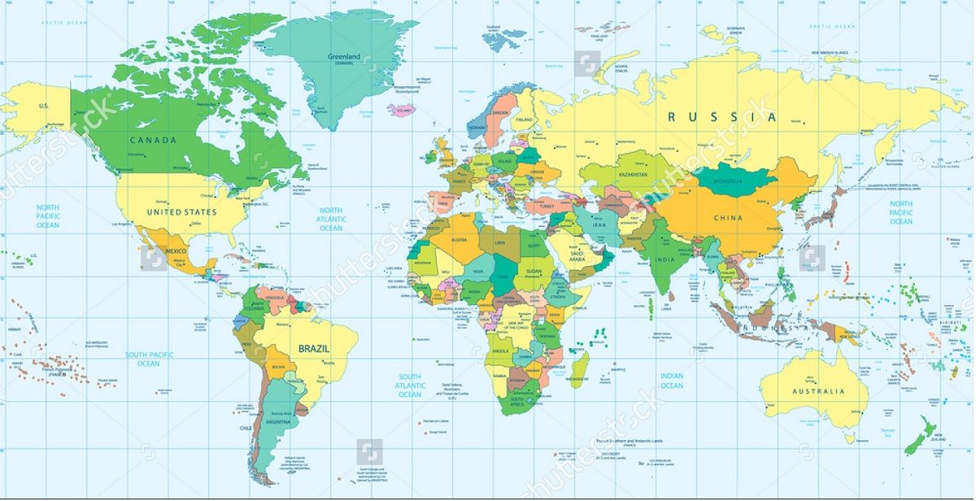
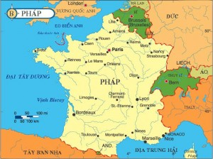
Lược đồ thế giới
Diện tích: 643.801 km² Dân số: 64 triệu người (2019)
Lược đồ nước Pháp

Slide 4


I-NƯỚC PHÁP TRƯỚC CÁCH MẠNG.
BÀI 2: CÁCH MẠNG TƯ SẢN PHÁP CUỐI THẾ KỈ XVIII
HS đọc SGK/tr 10,11. Em hãy cho biết:
+Tình hình kinh tế nước Pháp trước cách mạng.
+Tình hình chính trị-xã hội Pháp trước cách mạng.
+Cuộc đấu tranh trên mặt trận tư tưởng của Pháp.

Slide 5
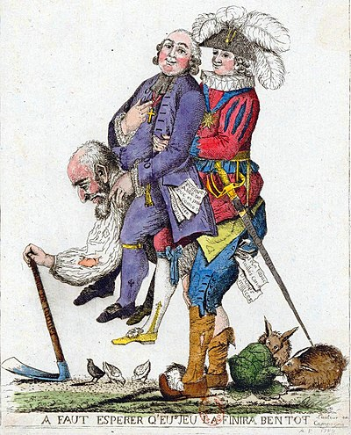
I-NƯỚC PHÁP TRƯỚC CÁCH MẠNG.
BÀI 2: CÁCH MẠNG TƯ SẢN PHÁP CUỐI THẾ KỈ XVIII
1. Tình hình kinh tế
Tình cảnh người nông dân Pháp trước cách mạng

Slide 6
I-NƯỚC PHÁP TRƯỚC CÁCH MẠNG.
BÀI 2: CÁCH MẠNG TƯ SẢN PHÁP CUỐI THẾ KỈ XVIII
1. Tình hình kinh tế
Nông dân
Công cụ lao động thô sơ, lạc hậu
Văn tự, khế ước văn bản vay nợ, cho thuê ruộng.
Đất đai cằn cỗi, chim chóc, sâu, thỏ thường xuyên phá hoại mùa màng
Tình cảnh người nông dân Pháp trước cách mạng

Slide 7
25%
50%
10%
15%
Nộp thuế cho lãnh chúa
Nộp thuế cho nhà thờø
Nộp thuế cho nhà nước PK
Phần còn lại của nông dân
Thu nhập của nông dân Pháp trước Cách mạng
Notes:
7
Doan Hung- Khoa Lich Su DH Quy Nhon

Slide 8

BÀI 2: CÁCH MẠNG TƯ SẢN PHÁP CUỐI THẾ KỈ XVIII
I-NƯỚC PHÁP TRƯỚC CÁCH MẠNG.
1. Tình hình kinh tế
-Nông nghiệp: lạc hậu, nông dân chịu sự bóc lột của địa chủ phong kiến. Đói kém mất mùa thường xuyên xảy ra.

Slide 9
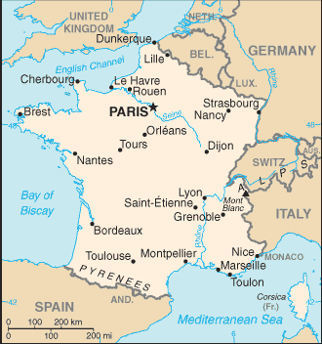
BÀI 2: CÁCH MẠNG TƯ SẢN PHÁP CUỐI THẾ KỈ XVIII
I-NƯỚC PHÁP TRƯỚC CÁCH MẠNG.
1. Tình hình kinh tế
Ha-vrơ
Ru-ăng
An-zat
Lo-ren
Booc-đô
Trung tâm công thương nghiệp
Mac-xây
Trung tâm công nghiệp
Hải cảng
Lò luyện kim
Lược đồ kinh tế công thương nghiệp nước Pháp trước cách mạng

Slide 10
BÀI 2: CÁCH MẠNG TƯ SẢN PHÁP CUỐI THẾ KỈ XVIII
I-NƯỚC PHÁP TRƯỚC CÁCH MẠNG.
1. Tình hình kinh tế
-Nông nghiệp: lạc hậu, nông dân chịu sự bóc lột của địa chủ phong kiến.
- Công, thương nghiệp: phát triển nhưng bị chế độ phong kiến kìm hãm.

Slide 11
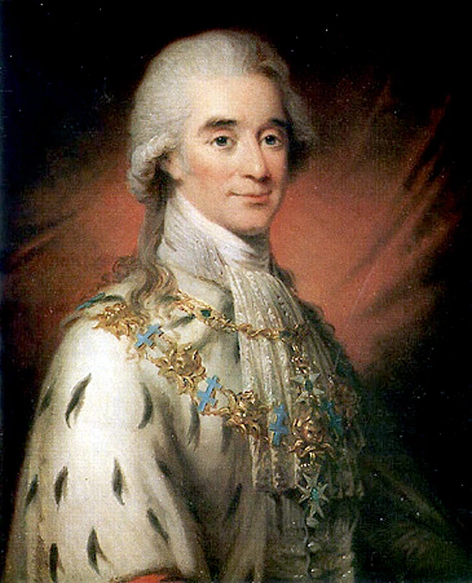
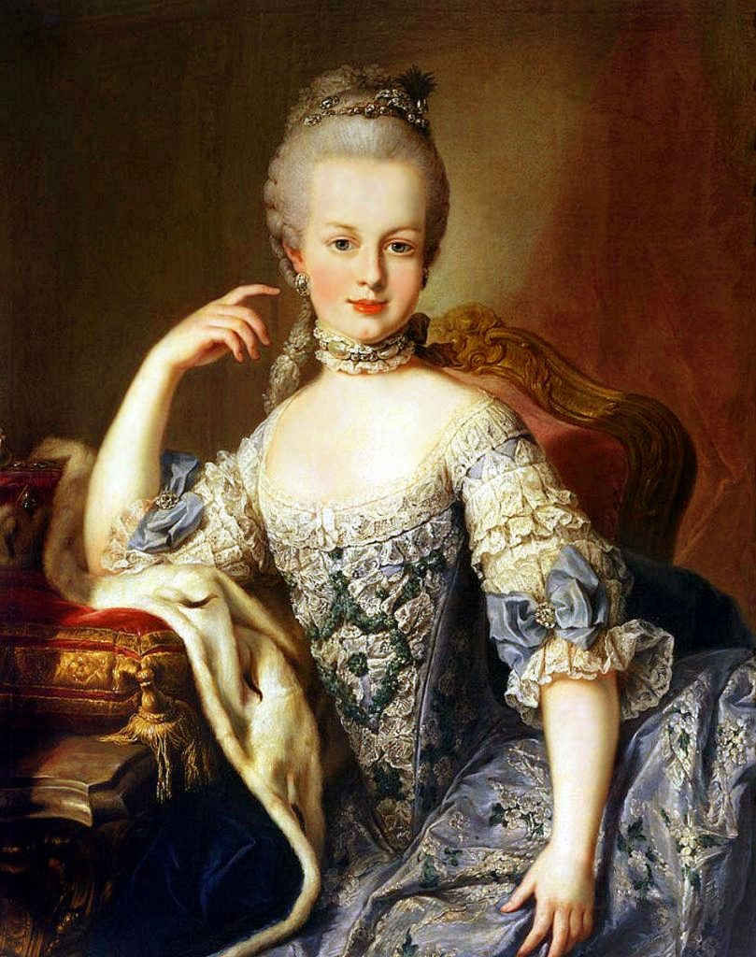
BÀI 2: CÁCH MẠNG TƯ SẢN PHÁP CUỐI THẾ KỈ XVIII
I-NƯỚC PHÁP TRƯỚC CÁCH MẠNG.
1. Tình hình kinh tế
2. Tình hình chính trị - xã hội.
Chính trị: Là nước quân chủ chuyên chế. Đứng đầu là vua Lui XVI.
Xã hội chia làm 3 đẳng cấp.
Vua Lui XVI và hoàng hậu

Slide 12
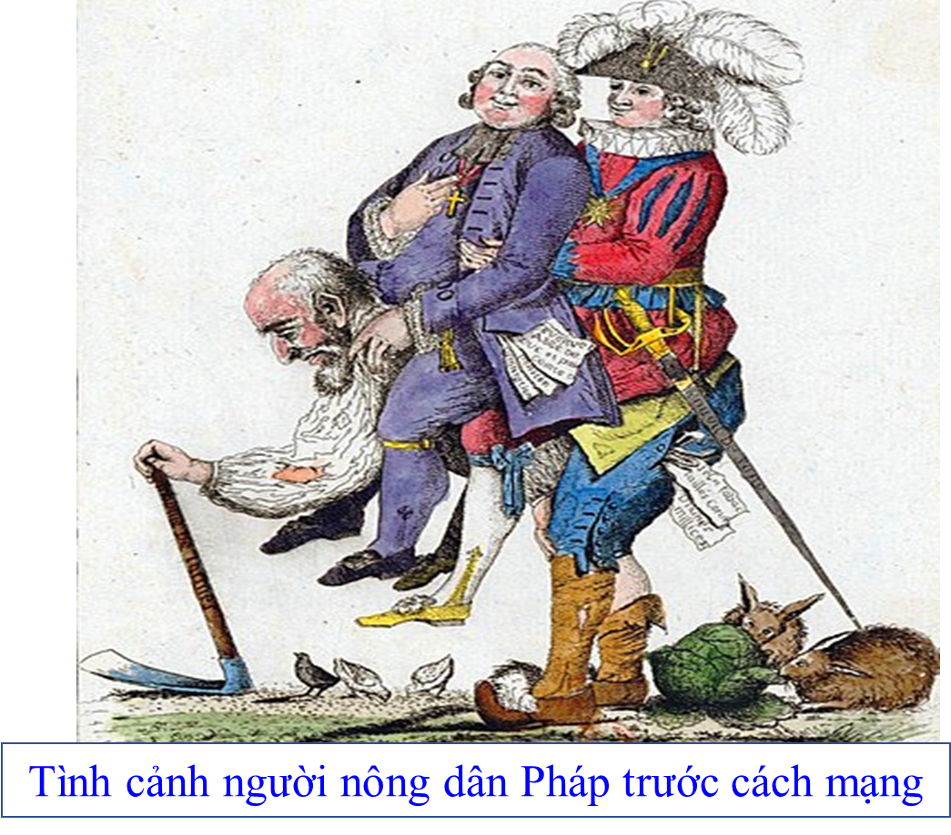
BÀI 2: CÁCH MẠNG TƯ SẢN PHÁP CUỐI THẾ KỈ XVIII
I-NƯỚC PHÁP TRƯỚC CÁCH MẠNG.
1. Tình hình kinh tế
2. Tình hình chính trị - xã hội.

Slide 13
BÀI 2: CÁCH MẠNG TƯ SẢN PHÁP CUỐI THẾ KỈ XVIII
I-NƯỚC PHÁP TRƯỚC CÁCH MẠNG.
1. Tình hình kinh tế
2. Tình hình chính trị - xã hội.
Tăng lữ
Đẳng cấp thứ 1
Quý tộc
Đẳng cấp thứ 2
Nông dân
Đẳng cấp thứ 3
Tình cảnh người nông dân Pháp trước cách mạng

Slide 14
BÀI 2: CÁCH MẠNG TƯ SẢN PHÁP CUỐI THẾ KỈ XVIII
I-NƯỚC PHÁP TRƯỚC CÁCH MẠNG.
1. Tình hình kinh tế
2. Tình hình chính trị - xã hội.
-Chính trị: Là nước quân chủ chuyên chế. Vua nắm mọi quyền hành
-Xã hội: chia thành 3 đẳng cấp: Tăng lữ, Quý tộc, Đẳng cấp thứ 3.

Slide 15
BÀI 2: CÁCH MẠNG TƯ SẢN PHÁP CUỐI THẾ KỈ XVIII
I-NƯỚC PHÁP TRƯỚC CÁCH MẠNG.
1. Tình hình kinh tế
2. Tình hình chính trị - xã hội.
Tăng lữ
Quý tộc
-Có mọi đặc quyền
-Không phải đóng thuế.
Tư sản
Đẳng cấp thứ ba
-Không có quyền
-Phải đóng thuế và làm nghĩa vụ
với phong kiến
Nông dân
Bình dân thành thị

Slide 16
BÀI 2: CÁCH MẠNG TƯ SẢN PHÁP CUỐI THẾ KỈ XVIII
I-NƯỚC PHÁP TRƯỚC CÁCH MẠNG.
1. Tình hình kinh tế
2. Tình hình chính trị - xã hội.
Tăng lữ
Đẳng cấp thứ 1
Quý tộc
Đẳng cấp thứ 2
Nông dân
Đẳng cấp thứ 3
Tình cảnh người nông dân Pháp trước cách mạng

Slide 17
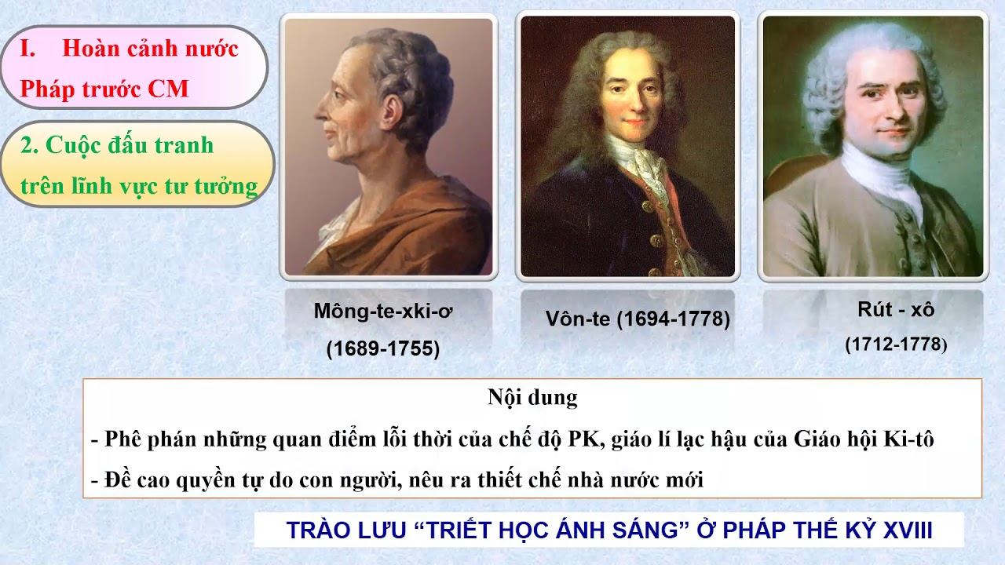
BÀI 2: CÁCH MẠNG TƯ SẢN PHÁP CUỐI THẾ KỈ XVIII
I-NƯỚC PHÁP TRƯỚC CÁCH MẠNG.
1. Tình hình kinh tế
2. Tình hình chính trị - xã hội.
3. Đấu tranh trên mặt trận tư tưởng.
-Trào lưu triết học ánh sáng ra đời, chống lại tư tưởng của chế độ phong kiến.
-Tiêu biểu là: Môngtexkiơ, Vônte, Rútxô…

Slide 18
BÀI 2: CÁCH MẠNG TƯ SẢN PHÁP CUỐI THẾ KỈ XVIII
I-TÌNH HÌNH NƯỚC PHÁP TRƯỚC CÁCH MẠNG.
1. Tình hình kinh tế
2. Tình hình chính trị - xã hội.
3. Đấu tranh trên mặt trận tư tưởng.
Dựa vào các đoạn trích ngắn trong SGK/tr 11, hãy nêu một vài điểm chủ yếu trong tư tưởng của:
Mông-te-xki-ơ
Vôn-te
Rút-xô

Slide 19
Đề xướng quyền tự do của con người
Kịch liệt phê phán chế độ quân chủ chuyên chế.
Nội dung
Vai trò
Tấn công vào hệ tư tưởng phong kiến, dọn đường cho cách mạng bùng nổ.
Định hướng cho xã hội mới trong tương lai.

Slide 20
BÀI 2: CÁCH MẠNG TƯ SẢN PHÁP CUỐI THẾ KỈ XVIII
I-NƯỚC PHÁP TRƯỚC CÁCH MẠNG.
II- CÁCH MẠNG BÙNG NỔ
1. Sự khủng hoảng của chế độ quân chủ chuyên chế.
Sự khủng hoảng của chế độ phong kiến Pháp được biểu hiện như thế nào?

Slide 21
BÀI 2: CÁCH MẠNG TƯ SẢN PHÁP CUỐI THẾ KỈ XVIII
I-NƯỚC PHÁP TRƯỚC CÁCH MẠNG.
II- CÁCH MẠNG BÙNG NỔ
1. Sự khủng hoảng của chế độ quân chủ chuyên chế.
- Chế độ phong kiến ngày càng suy yếu, khủng hoảng về tài chính.
- Công thương nghiệp đình đốn.
=>nhiều cuộc khởi nghĩa nông dân nổ ra khắp nơi.
Vua Lui XVI

Slide 22
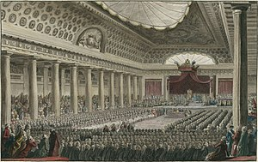
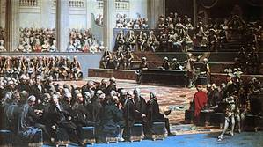
BÀI 2: CÁCH MẠNG TƯ SẢN PHÁP CUỐI THẾ KỈ XVIII
I-NƯỚC PHÁP TRƯỚC CÁCH MẠNG.
II- CÁCH MẠNG BÙNG NỔ
1. Sự khủng hoảng của chế độ quân chủ chuyên chế.
2. Mở đầu thắng lợi của cách mạng.
Cho biết mục đích của hội nghị này là gì?
Thái độ của 3 đẳng cấp như thế nào?
Hội nghị 3 đẳng cấp: 5-5-1789

Slide 23
BÀI 2: CÁCH MẠNG TƯ SẢN PHÁP CUỐI THẾ KỈ XVIII
I-NƯỚC PHÁP TRƯỚC CÁCH MẠNG.
II- CÁCH MẠNG BÙNG NỔ
1. Sự khủng hoảng của chế độ quân chủ chuyên chế.
2. Mở đầu thắng lợi của cách mạng.
Thời gian | Sự kiện
Hội nghị ba đẳng cấp khai mạc tại cung điện Véc – xai
5/5/1789
17/6/1789
Đẳng cấp 3 tuyên bố là quốc hội lập hiến
Quần chúng vũ trang phá ngục Ba – xti,→ mở đầu cho cách mạng Pháp
14/7/1789

Slide 24

BÀI 2: CÁCH MẠNG TƯ SẢN PHÁP CUỐI THẾ KỈ XVIII
I- NƯỚC PHÁP TRƯỚC CÁCH MẠNG.
II- CÁCH MẠNG BÙNG NỔ
1. Sự khủng hoảng của chế độ quân chủ chuyên chế.
2. Mở đầu thắng lợi của cách mạng.
Vì sao nhân dân tấn công vào nhà ngục Ba-xti?
Tấn công pháo đài nhà tù Ba-xti

Slide 25
BÀI 2: CÁCH MẠNG TƯ SẢN PHÁP CUỐI THẾ KỈ XVIII
I- NƯỚC PHÁP TRƯỚC CÁCH MẠNG.
II- CÁCH MẠNG BÙNG NỔ
1. Sự khủng hoảng của chế độ quân chủ chuyên chế.
2. Mở đầu thắng lợi của cách mạng.
Tường cao: 24m, dày: 3m
Có 8 tháp canh, mỗi tòa cao 28m.
Giao thông hào rộng 26m, sâu 8m.
Trên toàn bộ giao thông hào chỉ có 2 cầu treo, là con đường duy nhất để vào nhà tù Baxti.
Tấn công pháo đài nhà tù Ba-xti

Slide 26
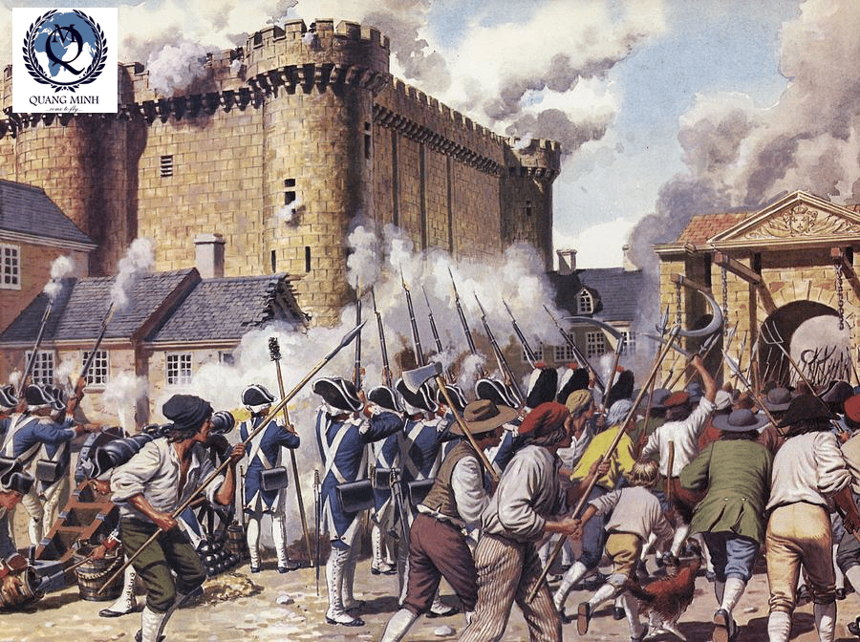
Tấn công nhà tù Ba-xti 14/07/1789

Slide 27
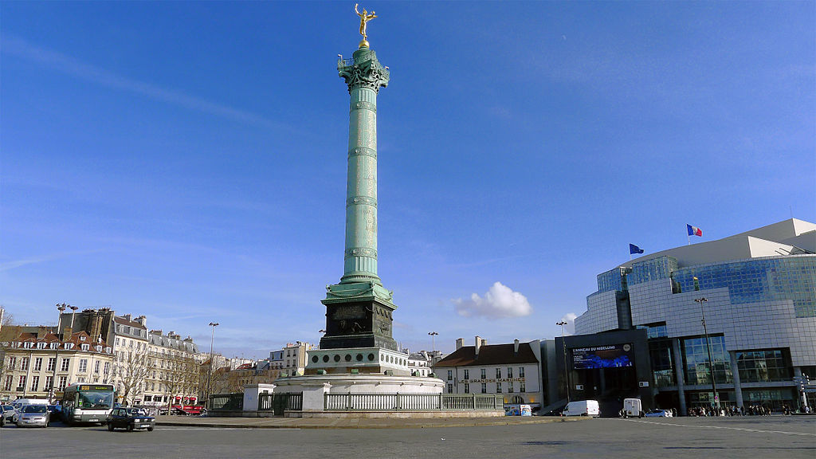
QUẢNG TRƯỜNG BASTILLE

Slide 28
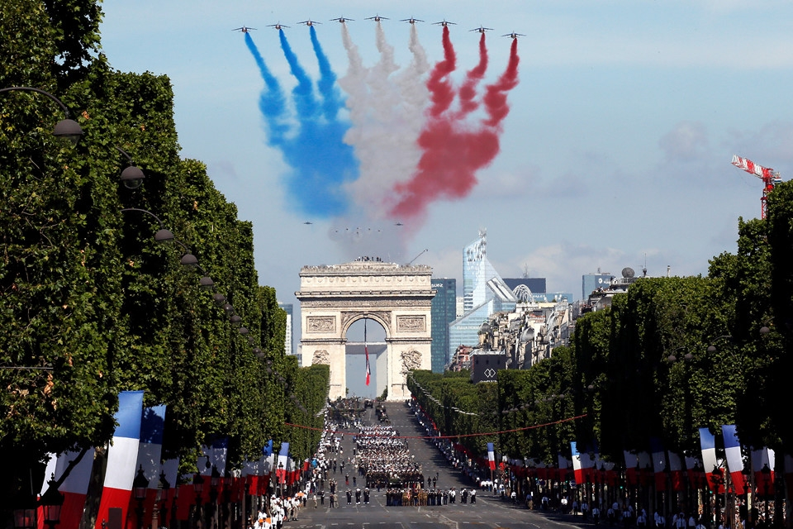
Quốc khánh nước Pháp 14/7

Slide 29

BÀI 2: CÁCH MẠNG TƯ SẢN PHÁP CUỐI THẾ KỈ XVIII
I- NƯỚC PHÁP TRƯỚC CÁCH MẠNG.
II- CÁCH MẠNG BÙNG NỔ
III. SỰ PHÁT TRIỂN CỦA CÁCH MẠNG
Hãy cho biết: CMTS Pháp trải qua mấy giai đoạn? nêu những sự kiện chính của từng giai đoạn đó.

Slide 30
BÀI 2: CÁCH MẠNG TƯ SẢN PHÁP CUỐI THẾ KỈ XVIII
I- NƯỚC PHÁP TRƯỚC CÁCH MẠNG.
II- CÁCH MẠNG BÙNG NỔ
III. SỰ PHÁT TRIỂN CỦA CÁCH MẠNG
Chuyên chính Gia-cô-banh
(1793 đến 27/7/1794)
Nền cộng hòa
(21/9/1792 đến 2/6/1793)
Quân chủ lập hiến
(14/7/1789 đến 10/8/1792).

Slide 31
BÀI 2: CÁCH MẠNG TƯ SẢN PHÁP CUỐI THẾ KỈ XVIII
I- NƯỚC PHÁP TRƯỚC CÁCH MẠNG.
II- CÁCH MẠNG BÙNG NỔ
III. SỰ PHÁT TRIỂN CỦA CÁCH MẠNG
1. Chế độ quân chủ lập hiến ( từ ngày 14/7/1789 đến ngày 10/8/1792).
(1/14/7/1789 đến 10/8/1792).
Quân chủ lập hiến
G/c đại tư sản cầm quyền
Thông qua tuyên ngôn Nhân quyền và dân quyền
Ban hành Hiến pháp mới

Slide 32
BÀI 2: CÁCH MẠNG TƯ SẢN PHÁP CUỐI THẾ KỈ XVIII
Điều 1: Mọi người sinh ra đều có quyền sống tự do và bình đẳng.
Điều 2: Đều có những quyền được hưởng: quyền tự do, quyền sở hữu, quyền được an toàn và quyền chống áp bức.
Điều 17: Quyền sở hữu là quyền bất khả xâm phạm và thiêng liêng, không ai có thể tước bỏ.
I- NƯỚC PHÁP TRƯỚC CÁCH MẠNG.
II- CÁCH MẠNG BÙNG NỔ
III. SỰ PHÁT TRIỂN CỦA CÁCH MẠNG
1. Chế độ quân chủ lập hiến ( từ ngày 14/7/1789 đến ngày 10/8/1792).
Em có nhận xét gì về “Tuyên ngôn Nhân quyền và Dân quyền”?

Slide 33
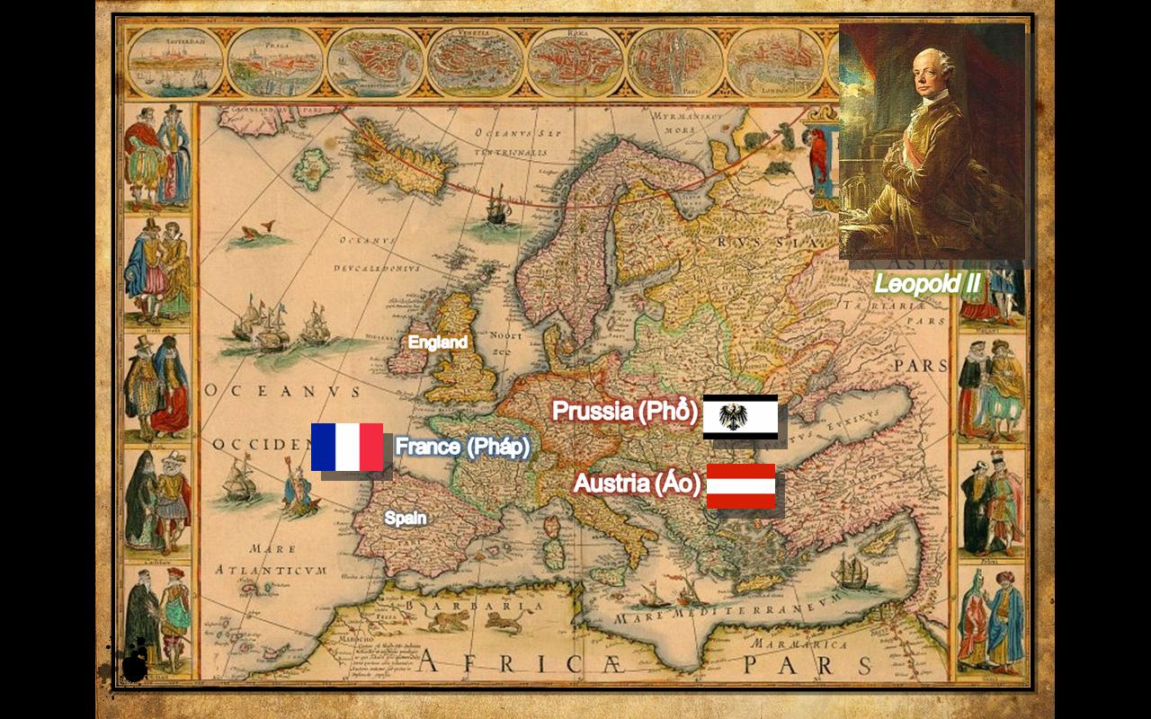
BÀI 2: CÁCH MẠNG TƯ SẢN PHÁP CUỐI THẾ KỈ XVIII
I-TÌNH HÌNH NƯỚC PHÁP TRƯỚC CÁCH MẠNG.
II- CÁCH MẠNG BÙNG NỔ
III. SỰ PHÁT TRIỂN CỦA CÁCH MẠNG
1. Chế độ quân chủ lập hiến ( từ ngày 14/7/1789 đến ngày 10/8/1792).
Lược đồ nước Pháp thế kỉ XVIII

Slide 34
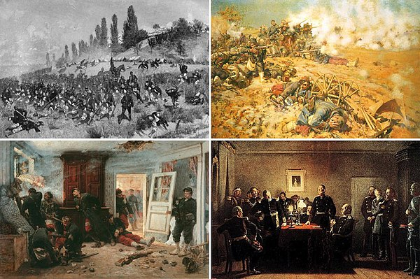
Chiến tranh Pháp và Phổ - Áo

Slide 35
BÀI 2: CÁCH MẠNG TƯ SẢN PHÁP CUỐI THẾ KỈ XVIII
I- NƯỚC PHÁP TRƯỚC CÁCH MẠNG.
II- CÁCH MẠNG BÙNG NỔ
III. SỰ PHÁT TRIỂN CỦA CÁCH MẠNG
1. Chế độ quân chủ lập hiến ( từ ngày 14/7/1789 đến ngày 10/8/1792).
2. Bước đầu của nền cộng hòa (từ ngày 21/9/1792 đến ngày 2/6/1793)
NỀN CỘNG HÒA
9/1792-6/1793
Giai cấp tư sản công thương cầm quyền
Xác lập nền Cộng hòa thứ nhất
Xử tử Vua Lu-I XVI
(14/7/1789 đến 10/8/1792).
QUÂN CHỦ LẬP HIẾN
G/c đại tư sản cầm quyền
Thông qua tuyên ngôn Nhân quyền và dân quyền
Ban hành Hiến pháp mới

Slide 36
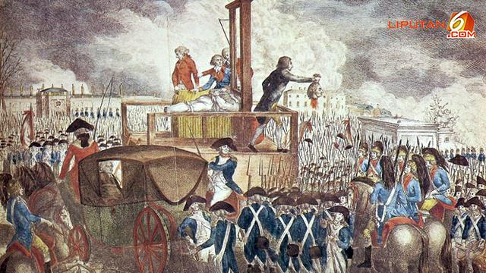
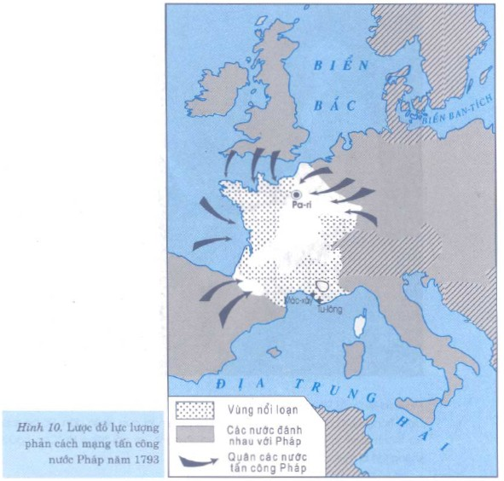
BÀI 2: CÁCH MẠNG TƯ SẢN PHÁP CUỐI THẾ KỈ XVIII
I- NƯỚC PHÁP TRƯỚC CÁCH MẠNG.
II- CÁCH MẠNG BÙNG NỔ
III. SỰ PHÁT TRIỂN CỦA CÁCH MẠNG
1. Chế độ quân chủ lập hiến ( từ ngày 14/7/1789 đến ngày 10/8/1792).
2. Bước đầu của nền cộng hòa (từ ngày 21/9/1792 đến ngày 2/6/1793)
Xử tử vua LU-I XVI năm 1793
Lược đồ lực lượng phản cách mạng tấn công nước Pháp năm 1793

Slide 37
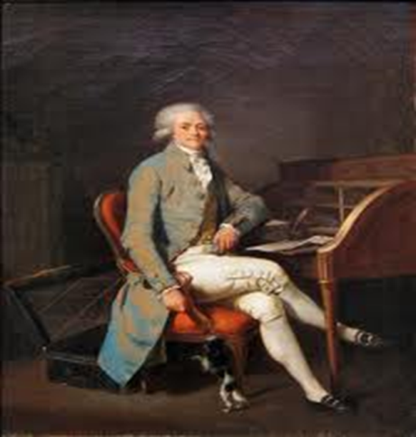
BÀI 2: CÁCH MẠNG TƯ SẢN PHÁP CUỐI THẾ KỈ XVIII
III. SỰ PHÁT TRIỂN CỦA CÁCH MẠNG
3 Nền chuyên chính dân chủ cách mạng Gia-cô-banh
(từ ngày 2-6-1973 đến ngày 27-7-1974)
GIA-CÔ-BANH
(1793 đến 27/7/1794)
NỀN CỘNG HÒA
9/1792-6/1793
Giai cấp tư sản công thương cầm quyền
Xác lập nền Cộng hòa thứ nhất
Xử tử Vua Lu-I XVI
(14/7/1789 đến 10/8/1792).
QUÂN CHỦ LẬP HIẾN
G/c đại tư sản cầm quyền
Thông qua tuyên ngôn Nhân quyền và dân quyền
Ban hành Hiến pháp mới

Slide 38
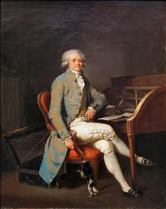
BÀI 2: CÁCH MẠNG TƯ SẢN PHÁP CUỐI THẾ KỈ XVIII
I-TÌNH HÌNH NƯỚC PHÁP TRƯỚC CÁCH MẠNG.
II- CÁCH MẠNG BÙNG NỔ
III. SỰ PHÁT TRIỂN CỦA CÁCH MẠNG
1. Chế độ quân chủ lập hiến ( từ ngày 14/7/1789 đến ngày 10/8/1792).
2. Bước đầu của nền cộng hòa (từ ngày 21/9/1792 đến ngày 2/6/1793)
3 Nền chuyên chính dân chủ cách mạng Gia-cô-banh (từ ngày 2-6-1973 đến ngày 27-7-1974).
Ma-xi-mi-liêng đơ Rô-be-spie (1758-1794) là luật sư ở A-rát, nổi tiếng về tinh thần cách mạng ngoan cường và đức tính chính trực, liêm khiết (người ta gọi ông là con người không thể mua chuộc).
M. Rô-be-spie

Slide 39
BÀI 2: CÁCH MẠNG TƯ SẢN PHÁP CUỐI THẾ KỈ XVIII
I-TÌNH HÌNH NƯỚC PHÁP TRƯỚC CÁCH MẠNG.
II- CÁCH MẠNG BÙNG NỔ
III. SỰ PHÁT TRIỂN CỦA CÁCH MẠNG
1. Chế độ quân chủ lập hiến ( từ ngày 14/7/1789 đến ngày 10/8/1792).
2. Bước đầu của nền cộng hòa (từ ngày 21/9/1792 đến ngày 2/6/1793)
3 Nền chuyên chính dân chủ cách mạng Gia-cô-banh (từ ngày 2-6-1973 đến ngày 27-7-1974).
Giải quyết ruộng đất và tiền lương.
Ban hành lệnh tổng động viên, xoá bỏ các nghĩa vụ phong kiến…
Cách mạng đạt đến đỉnh cao.
1793 phái Giacôbanh lên nắm quyền
Thông qua hiến pháp mới, xoá nạn đầu cơ tích trữ.

Slide 40
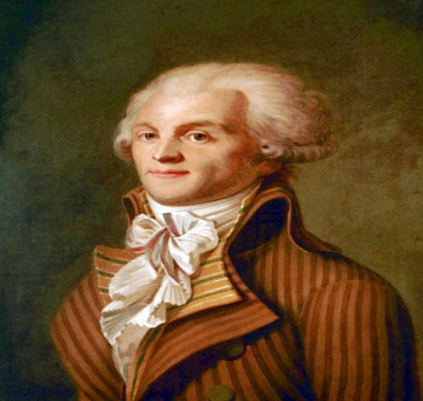

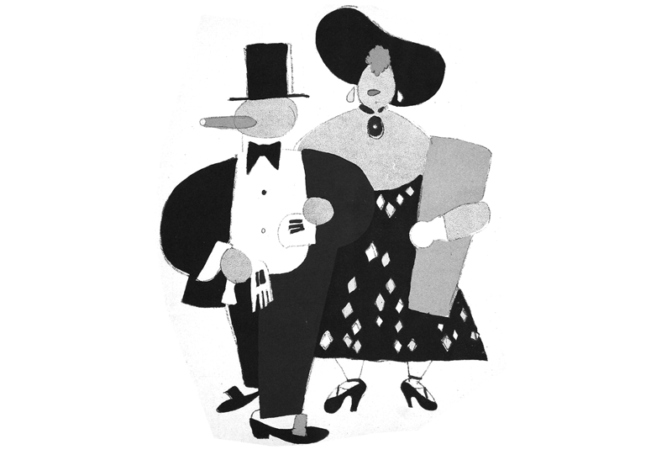
Rô-be-spie
Quần chúng nhân dân
Tư sản
→ 27/7/1794, Rô-be-spie và các thành viên bị bắt và xử tử → thời kì chuyên chính Gia-cô-banh chấm dứt

Slide 41
BÀI 2: CÁCH MẠNG TƯ SẢN PHÁP CUỐI THẾ KỈ XVIII
I-TÌNH HÌNH NƯỚC PHÁP TRƯỚC CÁCH MẠNG.
II- CÁCH MẠNG BÙNG NỔ
III. SỰ PHÁT TRIỂN CỦA CÁCH MẠNG
1. Chế độ quân chủ lập hiến ( từ ngày 14/7/1789 đến ngày 10/8/1792).
2. Bước đầu của nền cộng hòa (từ ngày 21/9/1792 đến ngày 2/6/1793)
3 Nền chuyên chính dân chủ cách mạng Gia-cô-banh (từ ngày 2-6-1973 đến ngày 27-7-1974).
Giải quyết ruộng đất và tiền lương.
27/7/1794, Rô-be-spie và các thành viên bị bắt và xử tử
Ban hành lệnh tổng động viên, xoá bỏ các nghĩa vụ phong kiến…
Cách mạng đạt đến đỉnh cao.
1793 phái Giacôbanh lên nắm quyền
Thông qua hiến pháp mới, xoá nạn đầu cơ tích trữ.

Slide 42
III. SỰ PHÁT TRIỂN CỦA CÁCH MẠNG
1793 phái Giacôbanh lên nắm quyền
Giải quyết ruộng đất và tiền lương.
Thông qua hiến pháp mới,
Ban hành lệnh tổng động viên
Cách mạng đạt đến đỉnh cao.
GIA-CÔ-BANH
(1793 đến 27/7/1794)
9/1792-6/1793
NỀN CỘNG HÒA
Giai cấp tư sản công thương cầm quyền
Xác lập nền Cộng hòa thứ nhất
Xử tử Vua Lu-I XVI
(14/7/1789 đến 10/8/1792).
QUÂN CHỦ LẬP HIẾN
G/c đại tư sản cầm quyền
Thông qua tuyên ngôn Nhân quyền và dân quyền
Ban hành Hiến pháp mới

Slide 43
BÀI 2: CÁCH MẠNG TƯ SẢN PHÁP CUỐI THẾ KỈ XVIII
I-TÌNH HÌNH NƯỚC PHÁP TRƯỚC CÁCH MẠNG.
II- CÁCH MẠNG BÙNG NỔ
III. SỰ PHÁT TRIỂN CỦA CÁCH MẠNG
1. Chế độ quân chủ lập hiến ( từ ngày 14/7/1789 đến ngày 10/8/1792).
2. Bước đầu của nền cộng hòa (từ ngày 21/9/1792 đến ngày 2/6/1793)
3 Nền chuyên chính dân chủ cách mạng Gia-cô-banh.
4.Ý nghĩa lịch sử của CMTS Pháp cuối thế kỉ XVIII.
Trình bày và phân tích ý nghĩa lịch sử của CMTS Pháp cuối thế kỉ XVIII?

Slide 44
BÀI 2: CÁCH MẠNG TƯ SẢN PHÁP CUỐI THẾ KỈ XVIII
I-TÌNH HÌNH NƯỚC PHÁP TRƯỚC CÁCH MẠNG.
II- CÁCH MẠNG BÙNG NỔ
III. SỰ PHÁT TRIỂN CỦA CÁCH MẠNG
1. Chế độ quân chủ lập hiến ( từ ngày 14/7/1789 đến ngày 10/8/1792).
2. Bước đầu của nền cộng hòa (từ ngày 21/9/1792 đến ngày 2/6/1793)
3 Nền chuyên chính dân chủ cách mạng Gia-cô-banh.
4.Ý nghĩa lịch sử của CMTS Pháp cuối thế kỉ XVIII.
*Ý nghĩa:
- Lật đổ chế độ phong kiến. Đưa giai cấp tư sản lên cầm quyền.
- Xóa bỏ nhiều trở ngại trên con đường phát triển của CNTB.
- Quần chúng nhân dân là lực lượng chủ yếu đưa cách mạng tới đỉnh cao với nền chuyên chính dân chủ Gia-cô-banh.

Slide 45
BÀI 2: CÁCH MẠNG TƯ SẢN PHÁP CUỐI THẾ KỈ XVIII
I-TÌNH HÌNH NƯỚC PHÁP TRƯỚC CÁCH MẠNG.
II- CÁCH MẠNG BÙNG NỔ
III. SỰ PHÁT TRIỂN CỦA CÁCH MẠNG
Dựa vào đoạn trích trên, em hãy nhận xét về các cuộc cách mạng Mĩ và Pháp trong thế kỷ XVIII
1. Chế độ quân chủ lập hiến ( từ ngày 14/7/1789 đến ngày 10/8/1792).
2. Bước đầu của nền cộng hòa (từ ngày 21/9/1792 đến ngày 2/6/1793)
3 Nền chuyên chính dân chủ cách mạng Gia-cô-banh.
4.Ý nghĩa lịch sử của CMTS Pháp cuối thế kỉ XVIII.
“Cách mệnh Pháp cũng như cách mệnh Mĩ, nghĩa là cách mệnh tư bản, cách mệnh không đến nơi, tiếng là cộng hòa và dân chủ, kỳ thực trong thì nó tước lục, tức tước đoạt công nông, ngoài thì áp bức thuộc địa”
Hồ Chí Minh

Slide 46
BÀI 2: CÁCH MẠNG TƯ SẢN PHÁP CUỐI THẾ KỈ XVIII
I-TÌNH HÌNH NƯỚC PHÁP TRƯỚC CÁCH MẠNG.
II- CÁCH MẠNG BÙNG NỔ
III. SỰ PHÁT TRIỂN CỦA CÁCH MẠNG
1. Chế độ quân chủ lập hiến ( từ ngày 14/7/1789 đến ngày 10/8/1792).
2. Bước đầu của nền cộng hòa (từ ngày 21/9/1792 đến ngày 2/6/1793)
3 Nền chuyên chính dân chủ cách mạng Gia-cô-banh.
4.Ý nghĩa lịch sử của CMTS Pháp cuối thế kỉ XVIII.
* Tính chất: là cuộc cách mạng tư sản triệt để nhất.
* Hạn chế:
- Chưa đáp ứng được đầy đủ quyền lợi cho nhân dân.
Vẫn không hoàn toàn xóa bỏ được chế độ phong kiến. Chỉ có giai cấp tư sản là được hưởng lợi.

Slide 47

CỦNG CỐ KIẾN THỨC
Nội dung so sánh | CMTS Anh | Chiến tranh giành độc lập ở Băc Mĩ | CMTS Pháp
Mục tiêu
Lãnh đạo
Động lực
Hình thức
Kết quả

Slide 48
Nội dung so sánh | CMTS Anh | Chiến tranh giành độc lập ở Bắc Mĩ | CMTS Pháp
Mục tiêu
Lãnh đạo
Động lực
Hình thức
Kết quả
Lật đổ chế độ Phong kiến → TBCN phát triển
Lật đổ ách thống trị của Anh → TB phát triển
Lật đổ chế độ PK→ TBCN phát triển
Tư sản, quý tộc mới
Tư sản, chủ nô
Tư sản
Quần chúng nhân dân
Quần chúng nhân dân
Quần chúng nhân dân
Nội chiến
Chiến tranh giành độc lập
Nội chiến, chống ngoại xâm
Xác lập chế độ quân chủ lập hiến
Giành độc lập → chế độ CH liên bang
Xác lập chế độ cộng hòa

Slide 49
DẶN DÒ HỌC SINH
- Học bài: Nội dung tình hình nước Pháp trước cách mạng và phân tích ý nghĩa lịch sử cách mạng tư sản Pháp.
+ Đọc và chuẩn bị trước bài 3: CHỦ NGHĨA TƯ BẢN ĐƯỢC XÁC LẬP TRÊN PHẠM VI THẾ GIỚI
-Kể tên các thành tựu của cuộc cách mạng công nghiệp, hệ quả của nó đối với các nước tư bản.
- Giải thích vì sao các nước tư bản phương Tây đẩy mạnh xâm chiếm thuộc địa. Trình bày kết quả của quá trình xâm lược Á, Phi của tư bản phương Tây
https://www.youtube.com/watch?v=YZR276RzXMc
https://www.youtube.com/watch?v=hPOmZ2FbGI0

Slide 50

Chúc các em:
Vui, khỏe và học giỏi

